Slide 1
залежності
Курс який допоможе вам здобути свободу у Христі та перемогти спокуси у вашому житті
Жовтень 2021 №1

Slide 2
Причина залежності
Генетика/спадковість
Бог
Недолік Виховання
Поганий вплив
Нестача освіти
Хімічний дисбаланс
Хвороба
Ще Щось

Slide 3
залежності
Вони не в змозі відмовитися від своєї згубної пристрасті й тримаються за неї навіть тоді, коли вона завдає їм болю. Вони почувають себе рабами – некерованими, закабаленими, заплутавшись в сітках, без надії на звільнення.
Едвард т. уЕлч, залежності

Slide 4
залежності
Алкоголь
Гнів
Культуризм
Сон
Куріння
Соціальні мережі
Спорт
Азартні ігри
Приймання ліків
Кокаїн
Робота
Солодке
Люди
Секс
Кофеїн
Шопліфтинг
Шоколад
Ризик
Жага успіху
Порнографія

Slide 5
залежності
Пияки п'ють не тому, що їм хочеться прославити Бога. Вони п'ють, щоб догодити собі: заради задоволення або для того, щоб набратися хоробрості, або для того, щоб забути про неприємності.
едвард т. уелч, залежності

Slide 6
залежності
Свідоцтво алкоголіка «Коли мені хочеться випити, я почуваюся так, ніби прив'язаний до двох коней, готових мчати в різні боки».
І який кінь перемагає?
«той, якому я кричу давай»

Slide 7
залежності
Вони можуть вранці вийти з дому, зовсім не маючи наміру напитися, як раптом запах або будь-який спогад пробуджує в них непереборне бажання випити. І за мить вони опиняються у найближчому барі.
едвард т уелч, залежності

Slide 8
залежності
П'яниці та інші залежні справді відчувають, що втратили контроль над собою, але водночас вони приймають такі рішення, які диктуються гординею та себелюбством.
едвард т уелч, залежності

Slide 9
Причина залежності
Рабство гріха є нашою сутністю. Такою є наша природа. По-друге, ми стаємо рабами гріха навмисно. Це добровільне рабство. Ми вважаємо за краще піддаватися своїм пожадливостям. Ми обираємо рабство.
едвард т уелч, залежності

Slide 10
Причина залежності
Ідолопоклонством є будь-який предмет нашого захоплення, до якого ми маємо надмірну і гріховну прив'язаність. Ми відкинули думку про наслідування Богу і звернулися до інших об'єктів поклоніння, від яких сподіваємось отримати бажане.
едвард т уелч, залежності

Slide 11
Причина залежності
Мета будь-якого ідолопоклонства – маніпуляція ідолом, щоб отримати для себе зиск.
1 книга царств глава18 «вони катували себе і робили все можливе, щоб змусити свого бога виконати їхню волю».

Slide 12
Причина залежності
Так і сьогодні, ми не хочемо бути рабами алкоголю, наркотиків, сексу, азартних ігор, їжі чи ще чогось. Навпаки, ми хочемо за допомогою цих речовин або занять виконати свої бажання: пережити приємні почуття, підвищити власну самооцінку, домогтися влади.

Slide 13
Причина залежності
Проте ідоли не поспішають допомагати нам. Замість того, щоб панувати над ними, ми перетворюємося на їхніх рабів і уподібнюємося до них. Ідоли глухі, сліпі, бездушні й позбавлені розуму, так «Нехай стануть такі, як вони, ті, хто їх виробляє, усі, хто надію на них покладає!» Псалом 114:16

Slide 14
Два царства
Надія на Нього
Надія на Нього
Надія на Нього
Темрява
Темрява
Поклоніння бажанням
Триєдиний Бог
Світло
істина
Поклоніння богу
Надія на нього
Покора йому
Любовь до нього
Свобода
Життя
Справжня насолода та радість
Сатана та ідоли
Темрява
неправдивість
Поклоніння бажанням
Надія на них
Покора їм
Любовь до них
Рабство
Смерть
Минуще задоволення і вічні муки

Slide 15
залежності
Здійснюючи гріх, людина чинить безрозсудно. Вона грішить проти здорового глузду і не замислюється над наслідками. вона думає тільки про одне: «я хочу, я хочу ще».
едвард т уелч, залежності

Slide 17
залежності
Курс який допоможе вам здобути свободу у Христі та перемогти спокуси у вашому житті
Жовтень 2021 №2

Slide 18
Розвиток залежності
Недосвідченість
Дружба
Захоплення
Любовь
Поклоніння

Slide 20
залежності
Курс, який допоможе вам здобути свободу у Христі та перемогти спокуси у вашому житті
Жовтень 2021 №3

Slide 21
спокуса
Матвія 3:16-4:11
На терезах завжди більше ніж здається.
Спокуса перевіряє мою довіру до Бога.
Потрібно навчитися вчасно зупинитися.

Slide 22
спокуса
Відразу після того, як Христос хрестився, Бог Отець оголошує, що Він, Батько, любить Сина і має прихильність до Нього. І відразу після цього відправляє Сина для спокуси у пустелі. Хіба я завинив? Чи ти мене не любиш? Міг спитати Христос. Але Бог часто допускає спокуси й в нашому житті.

Slide 23
Спокуса
Перша спокуса: законну потребу задовольнити у протизаконний спосіб.
Друга спокуса: маніпулювати Богом, щоб досягти своєї мети.
Третє: досягти правильної мети неправильним шляхом.
Усі спокуси потрапляють до однієї з цих трьох категорій.

Slide 24
Перша спокуса
У спокусі ти концентруєшся на дрібниці, не розуміючи ціни/ваги наслідків.
Ти думаєш: я тільки покладу їй руку на плече, тільки відкрию цей сайт, я тільки передзвоню йому, тільки раз дам йому поцілувати себе.
Коли сатана спокушав Христа зробити хліб із каміння, на терезах був Ваш порятунок і порятунок всього людства, а не питання хліба. Тому що лише безгрішний Христос міг спокутувати світ. При спокусі на терезах Ваше майбутнє, майбутнє Ваших близьких та Ваші стосунки з Богом.

Slide 25
Перша спокуса
Ми часто бачимо це і розуміємо в житті інших, спостерігаючи їх з боку або в кіно, розуміючи до яких наслідків це призведе. Людина повторює: “іншого виходу не має”, а ти розумієш, що є!
Страждаєте не тільки Ви, а й близькі Вам люди. Ви випробували це на собі. Тому що Ваша мама не змогла сказати якійсь спокусі ні, або Ваш батько не зміг перемогти гріх, і тепер Ваша сім'я розбита і Ваші стосунки зіпсовані. Ви самі, коли оглядаєтеся назад, хотіли б повернутися і поміняти або виправити свої помилки, ситуації коли Ви піддалися спокусі.

Slide 26
Перша спокуса
Найстрашніше це те, що Ви руйнуєте Ваші стосунки з Богом. Ви відчуваєте осуд сумління знову і знову, Ви починаєте думати, "а все одно". Гріх віддаляє Вас від Бога і Ви йдете з церкви. Це трапляється не тому, що Ви стали атеїстом і пішли з церкви, а тому, що гріх зруйнував Ваші стосунки з Богом.
У центрі кожної спокуси запитання: “чи можу я довіряти Богові, що Він подбає про мене, що Він дасть мені все необхідне, що Він не залишить мене”. Або Ви довіряєте Богу або кажете “якщо я це не зроблю, то…” І ось тут чи довіряю я Богу, чи беруся сам за справу.
Навчіться поставити на паузу і сказати: “Спокуса, ти не вкрадеш моє майбутнє, мою сім'ю, мої стосунки з Богом. Боже я чекаю на твоє втручання!”

Slide 27
Перша спокуса
Якщо я роблю гріх, піддаюся спокусі, я практично говорю: "Бог, я тобі не довіряю, Ти про мене не дбаєш, Ти не зробиш для мене, якщо я сам не візьмуся за справу". Кожна спокуса – це випробування моєї довіри до Бога.
Тільки уявіть собі ситуацію, ти сидиш одна і ніхто не звертає на тебе увагу, ти чесно працюєш і розумієш, що на ті чесно зароблені гроші не прожити, всі платять цьому викладачеві та ще ніхто не отримав залік не заплативши. Не довіряючи Богу, ми порушуємо Його заповідь і, як наслідок, залишаємо віру.

Slide 28
Перша спокуса
Матвія 4:1-4
Це цитата зі Старого Заповіту П'ятикнижжя Повторення Закону 8:3,11-14, 17-18 де Мойсей нагадував, що Бог посилав хліб на кожен день і що народ Божий, увійшовши в землю обіцяну, не покладався на себе, але на Бога. Коли приходить спокуса, потрібно навчитися зупинитися і просити Божого втручання, а не самому братися за справу.
Якщо Ви перестанете довіряти Богові, то не будете більше підкорятися Його заповідям, а порушуючи Його заповіді, Ви руйнуєте свою віру. Але коли Ви чекаєте на Боже втручання, зростає Ваша віра і зміцнюються Ваші стосунки з Богом.

Slide 29
Друга спокуса
Матвія 4:5-7
Чому сатана пропонував Ісусу кинутись у низ? Це було б доказом Його божественності для юдейських лідерів і гарантувало б Йому прийняття ізраїльським народом. Вони навіть мали вірування, що Месія несподівано з'явиться в Храмі. Те, що Сатана пропонував, змусити Бога Отця підкоритися плану Сина. Це найпоширеніша спокуса для тих, хто щиро вірить, тих, хто серйозно ставиться до Біблії. Розробити свій план і залучити Бога до виконання.

Slide 30
Друга спокуса
Ти не вивчив іспит, але молишся, читаєш Біблію, відвідуєш групу і зараз очікуєш, що Бог втрутиться, ти просиш друзів молитися та сподіваєшся отримати хорошу оцінку.
Ти не вірно розпоряджаєшся з грошима, кілька екстравагантних покупок, не заплановані витрати та коли нічого їсти ти молишся і постишся, згадуєш уривки, що Бог повинен подбати, інакше це буде погане свідчення для навколишніх.

Slide 31
Друга спокуса
Навіть є такий термін, який описує цю нерозсудливість: “ми зробимо крок віри”. Що це означає: у нас є ідея, ми не провели достатньо дослідження, ідея суперечить здоровій логіці та мудрості, ми ні з ким не радилися, і, швидше за все, це не буде працювати. А потім ми волаємо: “Господи! чому ти не відповів на мою молитву? Але Бог – Владика, а не джин у лампі. Не можна маніпулювати Богом або змусити Його робити щось від нашого імені.

Slide 32
Друга спокуса
Вихід 17:1-11 та Повторення закону 6:16 Не будете спокушати Господа, Бога вашого, як спокушали ви в Массі.
Відповідаючи сатані Христос звертався до тієї історії Старого заповіту, цитуючи Повторення закону. Ми маємо співпрацювати з Богом, а не маніпулювати Ним. Спостереження Анді Стенлі: “Люди, які найбільше розчаровані у Богові, ніколи Йому повністю, по-справжньому не довіряли”. Такі люди не підкоряли свою волю Богу, а намагалися ним маніпулювати. Такі люди не чують Бога і не бажають Його чути. Вони думають, що чують Його, коли все складається добре і здивовані, коли життя не йде за їхнім планом.

Slide 33
Друга спокуса
Щоранку починайте молитвою: “Хай буде воля Твоя”. І якщо обставини складаються не так, як мені хочеться, я все одно довіряю Богові. Я живу не для себе, а для Твоєї слави. Приклад з вітром, який ти не відчуваєш, коли біжиш, але варто тільки повернутися ти відразу відчуваєш вітер. Так і люди, що біжать у своєму напрямку, не бачать і не чують Бога. Послухайте свої молитви або Ви просите хай буде так, як Ти хочеш. Або коли приходять важкі обставини, Ви кажете, Бог зробить все для своєї слави. Чи Ви кажете, чому Бог так вчинив, це припустив? Бог говорить найголосніше тим, хто більш смиренний.

Slide 34
третя спокуса
Ви цілеспрямовані та амбітні, і це добре тому, що Бог створив нас такими. Але Вас як нікого іншого може підстерігати спокуса “зрізати на дистанції”, зробивши щось протизаконне, піти на компроміс зі своєю совістю і порушити Писання. Але це лише раз, тільки на якийсь час. У такий момент Ви відкриєте для себе, хто Ви є насправді та чиї Ви.
Матвія 4:8-10

Slide 35
третя спокуса
Сатана пропонує Христу владу над усією землею, тому що після гріхопадіння він отримав цю владу. А Христос для того й прийшов, щоб відновити/повернути цю владу. І ось у сатани є варіант без хреста та мук розп'яття. Все, що потрібно було Христу поступитися Своїми принципами.
Приклад, коли я був дитиною, щовечора я молився до Бога про новий велосипед, і коли я зрозумів, що Бог у своєму проведенні не дає мені того, що я просив, я вкрав велосипед і попросив прощення у Бога.

Slide 36
третя спокуса
І коли ти домігся того, що хотів приходить питання або Бог зі мною? Серце наповнює почуття порожнечі й коли приходить нова спокуса ти думаєш, що я маю зробити, так само як і раніше. І знову постає питання чи я можу довіряти Богові.
Христос процитував із повторення закону 6:11-13

Slide 37
третя спокуса
Мойсей нагадував Ізраїльському народу про те, що все, що вони мають і чого досягли, це лише завдяки Богу. То чому не можна довірити своє майбутнє Богові? Бог не став меншим, слабшим або менш зацікавленим у мені. Знаєте, чого Христос хотів? Так, він прийшов, щоб отримати царство світу. Але ще більше Він хотів мати постійні стосунки з Богом Батьком. І залишившись вірним Богу в кінці Він отримав і те, й інше. Коли ми піддаємося спокусі та йдемо на компроміс, щоб отримати царство світу, ми втрачаємо те й інше.

Slide 38
третя спокуса
Приклад із моєю історією вступу до семінарії та дипломом у технікумі. У момент спокуси я зрозумів дві речі, хто я і чий я? У моменти спокуси навчіться зупинитися і подумати, хто я є і чий я.

Slide 40
залежності
Курс, який допоможе вам здобути свободу у Христі та перемогти спокуси у вашому житті
Жовтень 2021 №4

Slide 41
Коли очі грішать
Колись порнографія була пороком лише дуже багатих людей. Ніхто більше не міг собі цього дозволити. Наприклад, якби Цезар Тіберіус захотів потурати своїм бажанням, йому довелося б купити спеціальні сувої з Єгипту, на яких від руки були намальовані еротичні картинки. Або привести у свій палац юнаків та дівчат, які були навчені сексуальним іграм для сексуальної вистави. Сьогодні все змінилося. Кожен може дозволити собі використати порнографію. У будь-якому відео прокаті є спеціальні відділи лише для дорослих. Два кліки - і будь-хто може подивитися, що-небудь в Інтернеті. Сказати, що зараз порнографія доступна — це зменшення. Вона прямо перед нашими очима, хочемо ми цього чи ні. Навіть дитина, прийшовши в продуктовий магазин зі своєю мамою, не може не побачити її. Ми живемо у вік Порнотопії (Pornotopia).
J. Budziszewski, доктор філософії

Slide 42
Коли очі грішать
Коли праве око твоє спокушає тебе, його вибери, і кинь від себе: бо краще тобі, щоб загинув один із твоїх членів, аніж до геєнни все тіло твоє було вкинене. І як правиця твоя спокушає тебе, відітни її й кинь від себе: бо краще тобі, щоб загинув один із твоїх членів, аніж до геєнни все тіло твоє було вкинене. Також сказано: Хто дружину свою відпускає, нехай дасть їй листа розводового. А Я вам кажу, що кожен, хто пускає дружину свою, крім провини розпусти, той доводить її до перелюбу. І хто з відпущеною побереться, той чинить перелюб.
Матвія 5:29-32

Slide 43
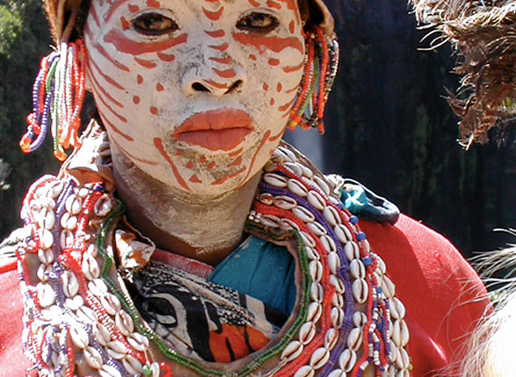

Slide 44
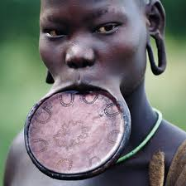

Slide 45
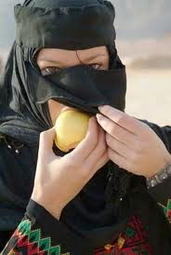
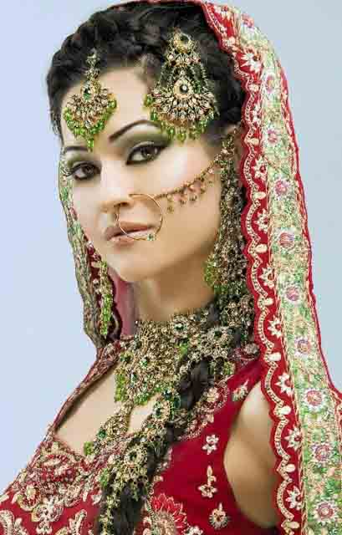

Slide 46
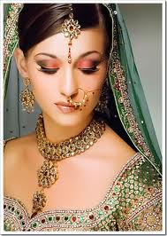
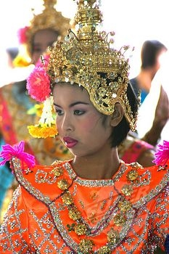

Slide 47
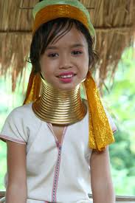
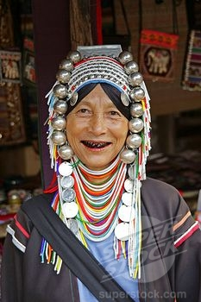

Slide 48
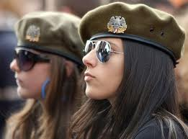

Slide 49
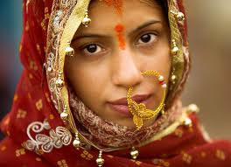

Slide 50
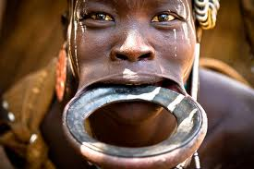

Slide 51
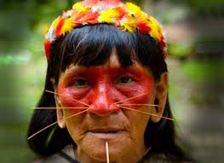

Slide 52
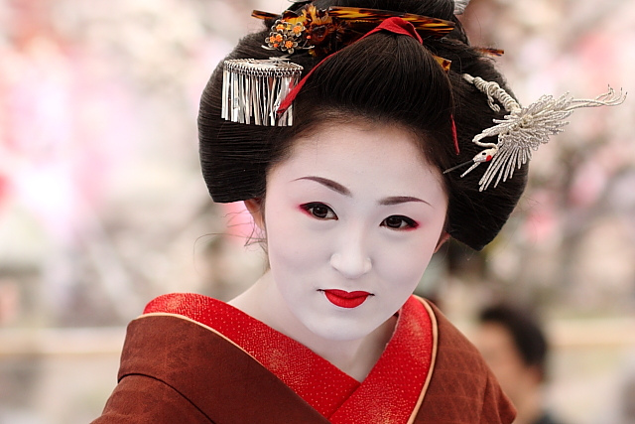

Slide 53
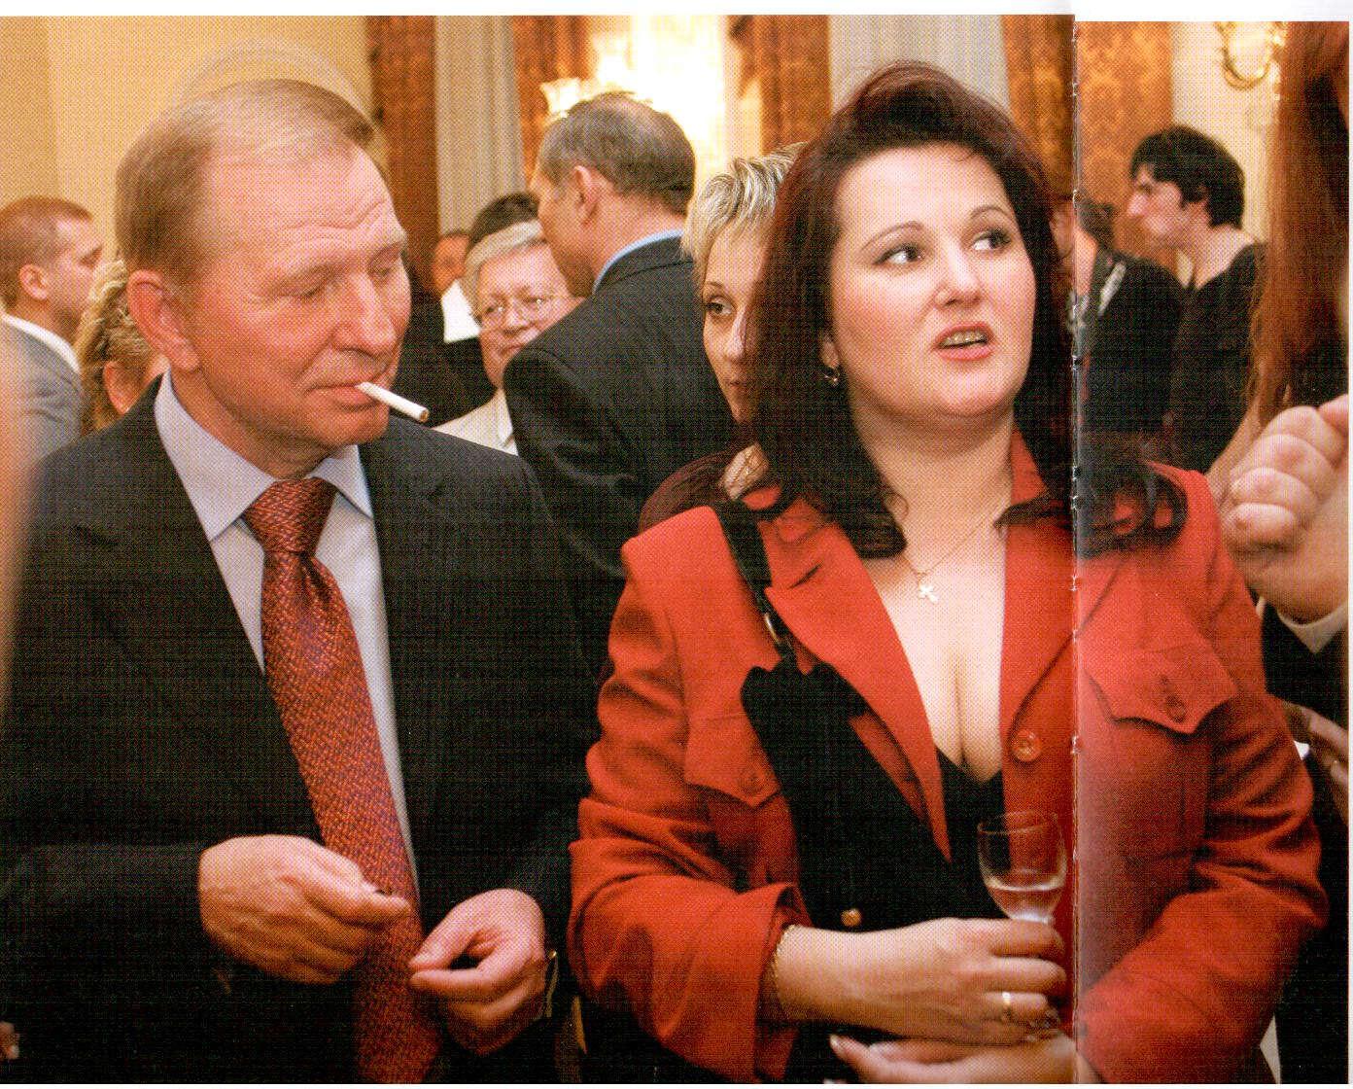

Slide 54
Небезпека порнографії
стурбованість.
Порнографія приділяє мізерну увагу чоловічим потребам у чуттєвості та близькості з жінкою, але сильно перебільшує значення їхніх сексуальних потреб. Присутній перекіс розвиває сексуальну стурбованість у чоловіків, яка сильно перешкоджає поповненню цих потреб. Як сверблячка або роздратування не дає вам спокою, так і сексуальне занепокоєння обтяжує чоловіка.

Slide 55
Небезпека порнографії
Невірність.
Професори Долф Зіллман з Університету Індіани та Дженнінгс Брайан з Університету Х'юстона виявили, що регулярний перегляд порнографії призводить до зниження задоволеності одним (постійним) сексуальним партнером; його сексуальністю; знижує сексуальний інтерес до такого партнера, зменшує відношення вірності щодо нього і як наслідок веде до розпаду сім'ї.

Slide 56
Небезпека порнографії
Залежність.
Оскільки повторний перегляд сексуальних сцен не дає попереднього задоволення, посилюється ймовірність того, що вони будуть шукати щоразу більше і більше.

Slide 57
Небезпека порнографії
збочення.
Вчені спостерігали численні стійкі зміни у сприйнятті після повторюваних демонстрацій порнографії добровольцям (шість щотижневих сесій по 1 годині). Ці зміни включають: спрощене ставлення до скоєння зґвалтування, як кримінального правопорушення, перебільшене уявлення про поширеність (популярність) надзвичайно сексуальних методів у суспільстві, збільшення грубості (безсердечності) щодо жінок та їх проблем, незадоволеність сексуальними відносинами та зменшення важливості довірчих, близьких відносин із партнером. Приклад Теда Банді.

Slide 58
Небезпека порнографії
Неправда.
У книзі, «Чоловіки протистоять Порнографії», Майкл С. Кіммель заявляє: порнографія — одне з головних джерел сексуальної інформації, яке мають молоді чоловіки про сексуальність, і тому це є центральний механізм, на якому була побудована їх сексуальність. Це обман, у який вірять чоловіки.

Slide 59
Небезпека порнографії
егоїзм.
Споживче ставлення до жінки як до власності. Всюди ми можемо бачити плакати, ролики, рекламу дорогих автомобілів серед сексуальних дівчаток. Німе послання — купи річ і отримай на додачу дівчину. Порнографія намагається уявити жінок як товар у каталозі, показуючи окремі частини, всередині та ззовні даючи можливість покупцю максимально оцінити товар перед покупкою. Не дивно, що багато хлопців думають, що якщо вони витратили трохи грошей, на дівчину, то вони мають право мати з нею секс. Порно хоче сказати нам, що жінки не особи, а товар. І жінки, які виставляють своє тіло на показ, пропонують себе як товар.

Slide 60
Небезпека порнографії
Наслідки.
Психологічні травми від проституції можна порівняти з травмами ветеранів війни та жертв тортур. Симптоми ті самі — нав'язливі спогади, тривога, депресія, безсоння. Нерідкі самогубства. Історії порноіндустрії брудні та жахливі, щоб їх переказувати. Євр. 13:4 "блудників і перелюбників судить Бог!" Подумайте про венеричні захворювання.

Slide 61
Опасность порнографии
Гріх.
Бог створив чоловіка сексуальним і визначив, що ці бажання можна реалізувати лише у сім'ї. Задовольняючи свої сексуальні потреби поза сім'ї, людина грішить, виступаючи проти Богом встановленого порядку, виступає проти Бога. Людина таким чином стає противником Богу.

Slide 62
Практичні поради
Заповіт із очима. Йова 31:1
Близькі стосунки з Богом Псалом 16:8
Сповідати свій гріх. Псалом 31:5

Slide 63
Сіра зона
Розглядати жінок
Не перемикати, не промотувати й не …
Слухати вульгарні анекдоти або читати опис еротичних сцен
Мати намір відвідувати місця, де ви заздалегідь знаєте, що побачите непристойності
Фліртувати
Уявляти чи згадувати сексуальні сцени

Slide 65
залежності
Курс, який допоможе вам здобути свободу у Христі та перемогти спокуси у вашому житті
Жовтень 2021 №5

Slide 66
Коли очі грішать
Так само й жінки, у скромнім убранні, з соромливістю та невинністю, нехай прикрашають себе не плетінням волосся, не коштовними шатами, але добрими вчинками, як то личить жінкам, що присвячуються на побожність.
1Тим 2:9–10.

Slide 67
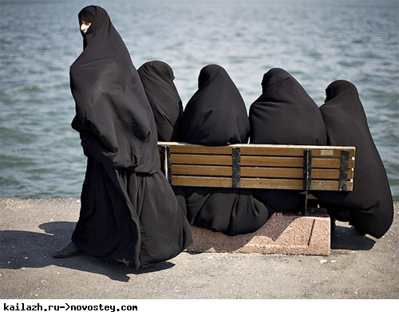

Slide 68
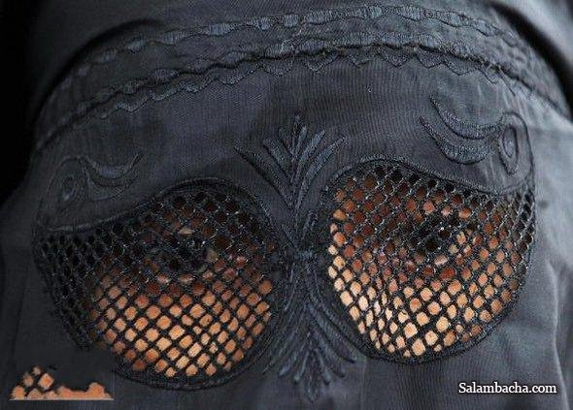

Slide 69
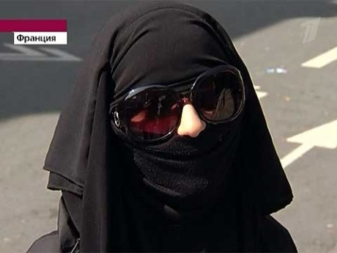

Slide 70
Коли очі грішать
Я також хочу, щоб жінки носили скромний одяг, поводилися стримано і належно. Вони не повинні прикрашати себе пишними зачісками та золотом, перлами та дорогим одягом. Натомість жінки, які поклоняються Богові, повинні прикрашати себе чеснотами.
1-е Тимофію 2:9, 10 WBRU

Slide 71
Коли очі грішать
У пристойному одязі
зі скромністю
контролюючи свої бажання
прикрашаючи себе не плетінням, золотом, перлами чи дорогим одягом

Slide 72
Коли очі грішать
Раніше у грецькому світі жіночі зачіски були простими. Волосся збиралося назад і закріплювалося бантом або шарфом. У суспільстві шанована жінка одягала вуаль поверх голови, яка покривала плечі та приховувала майстерно зроблену зачіску. Тільки сумнівної поведінки або жінка в жалобі могла з'явитися на люди з розпущеним і не покритим волоссям. Однак, у середині першого століття, жінки по всій імперії копіювали ретельно заплетені та прикрашені зачіски римських імператриць, багато з яких відзначалися скандальною славою.

Slide 73
Коли очі грішать
H. M. Jones каже, що ціна за одяг могла досягати 7000 динаріїв, що становило більше ніж 19 років роботи середньостатистичного робітника.
Плиній Старший описував сукню Лоллії Пауліни, дружини Калігули, яка за сьогоднішніми мірками коштує кілька сотень тисяч доларів. Багаті жінки, можливо, дозволяли собі сукні за 500-800 динаріїв.

Slide 74
Коли очі грішать
Прикрашали себе добрими справами
благочестя пошана щодо Бога
1 Петра 3:3-4

Slide 75
Коли очі грішать
Жінки повинні одягатися, розуміючи свої мотиви й контролюючи бажання відповідно ситуації, думаючи про почуття інших, скромно і не віддаючись розкоші. Мати правильні пріоритети.
Подумайте, чи одяг, який Ви одягаєте, не викликатиме у когось гріховні бажання. як інші сприйматимуть мій одяг і чи не буду я комусь спокусою (спокуса – те, що підштовхує до гріха).
Дуже часто одяг, що викликає бажання носиться/одягається з трьох причин: сподобатися собі, викликати заздрість у подруг і спокусити. Запитувати себе: "навіщо я так одягаюся"?
Чому більше Ви приділяєте часу та засобів, зовнішньому вигляду чи стану Вашого серця? (Чоловіки не виняток, а іноді навіть навпаки, поспішають вихвалятися один перед одним).

Slide 76
Сексуальні залежності
Приповісті 5
Мудре застереження від блудниці 5:1-2
Приповісті 4:5-9
Характеристика блудниці та наслідок зв'язків із нею 5:3 – 14

Slide 77
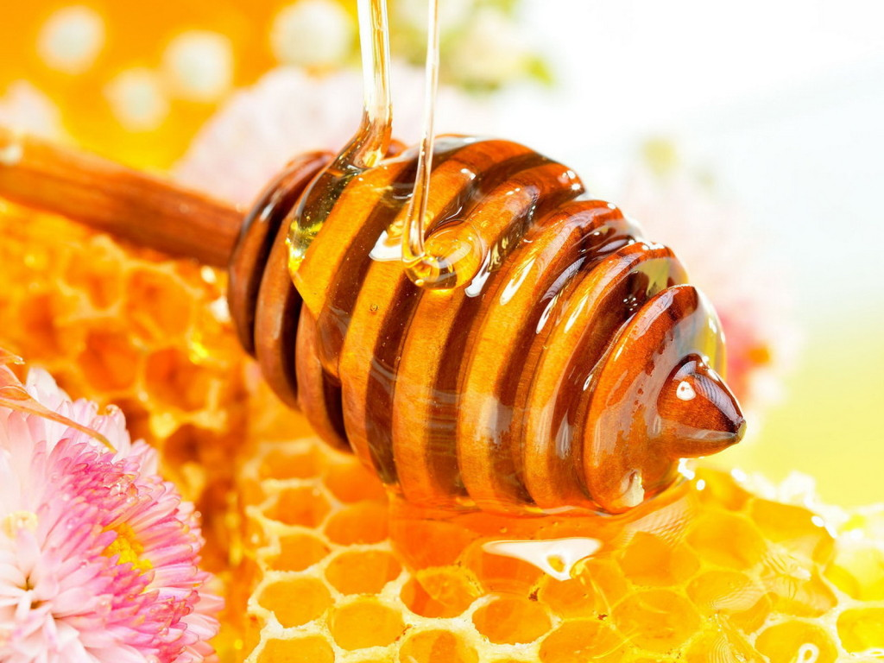

Slide 78
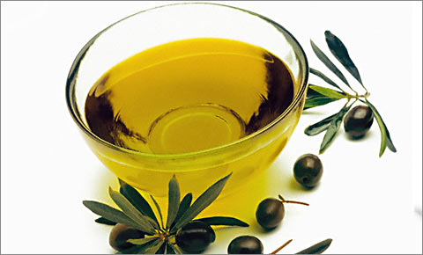

Slide 79
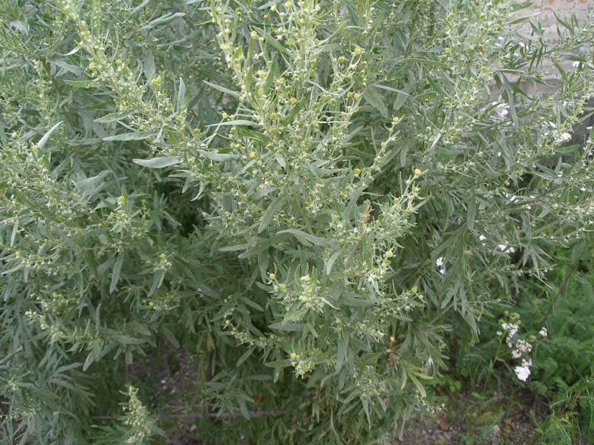

Slide 80
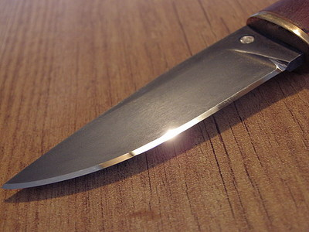

Slide 81
Сексуальні залежності
її ноги до смерти спускаються, шеолу тримаються кроки її 5:5
Вона путь життя не урівнює, її стежки непевні, і цього не знає вона 5:6
Вона забере сили та гроші 5:9-10 Не віддавай їй найкращі роки свого життя

Slide 82
Сексуальні залежності
Все закінчується стогоном 5:11 коли життєві сили пішли, були витрачені в порожню.
Приходить жаль про зроблене, коли пізно щось виправити 5:12-14
«Майже прийшов до повної смерті» або відчув всякого роду зло 5:14

Slide 83
Практичні поради
Тримайся якомога далі далеко, на дистанції від неї та не підходь близько Пр. 5:8
рятуватися втечею1 Кор. 6:18 «Утікайте від розпусти» приклад Йосипа
Не спокушайтеся лестощами 5:3

Slide 84
Практичні поради
1 сол. 4:3-5 «Бо це воля Божа, освячення ваше: щоб ви береглись від розпусти»: бути на відстані від місця, уникати контакту з чимось, триматися якомога далі, утримуватися від розпусти;
щоб кожен із вас умів тримати (добитися контролю над своїм тілом) начиння своє в святості й честі, а не в пристрасній похоті (сильне бажання) як і погани, що Бога не знають.

Slide 86
залежності
Курс, який допоможе вам здобути свободу у Христі та перемогти спокуси у вашому житті
Жовтень 2021 №6

Slide 87
ознаки залежності
Робота
Взаємини
Духовне життя
Фізичний, психічний та емоційний стан
Наркотики та все що з ними пов'язано

Slide 88
Допомога залежному
Підготуйте своє серце
Викриття
Готовність до рішучих дій
Втручання
Адресувати корінь проблеми

Slide 89
Допомога залежному
Подібності :
Серце залежного та незалежного однакові Матф 15:10-11 и 17-20
Євангеліє вимагає однакового послуху Луки 9:23
Духовні інструменти дані Господом для освячення однакові – біблія та наш рятівник Рим 8:31-32, той же Дух Святий, нове народження і та сама церква 1Кор 6:9-11

Slide 90
Допомога залежному
Відмінності::
Велика і найшвидша згубність гріха
Наслідки більш значні та руйнівніші
Відновлення вимагає більше часу та сил
Буйки християнської свободи для залежних вже й ближчі

Slide 92
залежності
Курс, який допоможе вам здобути свободу у Христі та перемогти спокуси у вашому житті
Жовтень 2021 №

Slide 93
залежності

Slide 94
Алкогольна залежність

Slide 95
Алкогольна залежність

Slide 96
Алкогольна залежність

